Slide 1
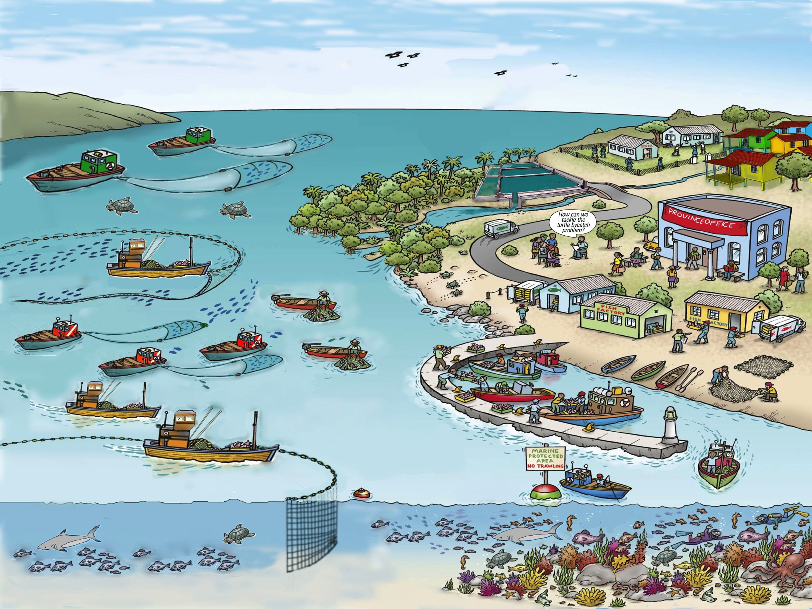
Pesqueríasa Ecosistemas…
vista general
Fuente: Adaptado de FAO EAF Nansen Project

Slide 2
"Desarrollo que satisfaga las necesidades del presente sin comprometer la capacidad de las generaciones futuras de satisfacer sus propias necesidades".
Desarrollo Sustentable
BUENA GOBERNANZA
BIENESTAR ECOLÓGICO
BIENESTAR HUMANO
PARA FUTURAS GENERACIONES

Slide 3
Principios clave del EEMP
1. Buena gobernanza
2. Escala apropiada
3. Mayor
participación
5. Cooperación y Coordinación
4. Objetivos múltiples
7. Enfoque precautorio
6. Manejo adaptativo

Slide 4
Bienestar ecológico
3 Componentes del EEMP
EEMP
Bienestar humano
Buena gobernanza
Nota: Bienestar ecológico = peces + ambiente

Slide 5
“Una parte interesada es cualquier individuo, grupo u organización que tiene un interés, que puede afectar, o ser afectado, positiva o negativamente por el proceso EEMP”
¿Quiénes son las partes interesadas?
Gobierno
Pesquerías
Ambiente
Pescadores
Asociaciones de pescadores
Asesores
ONGs,
Líderes tradicionales
Investigadores
Académicos
EEMP
Otros usuarios
Turismo, Desarrolladores costeros
Dependientes de la pesca
Dueños de embarcaciones,
Comerciantes, etc
Monitoreo, Control y Vigilancia
Marina, guardacostas, etc

Slide 6
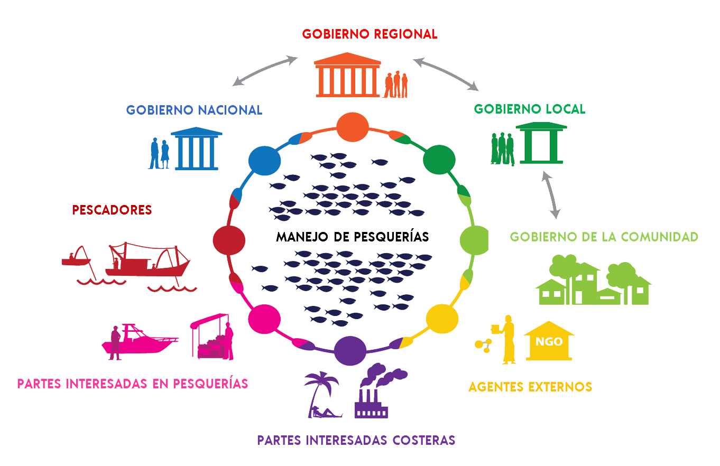
“Acuerdos de asociación entre las principales partes interesadas y el gobierno para compartir la responsabilidad y la autoridad para el manejo de las pesquerías y recursos costeros, con diversos grados de poder compartido”
Co-manejo

Slide 7
Plan EEMP:
El vínculo entre la política y la acción
Ejemplo
Pesca manejada de manera sostenible
Legislación/Política
PLAN EEMP
Limitar el esfuerzo de pesca en la pesquería de arrastre
Controlar el número de barcos/artes de pesca
Acciones de manejo

Slide 8
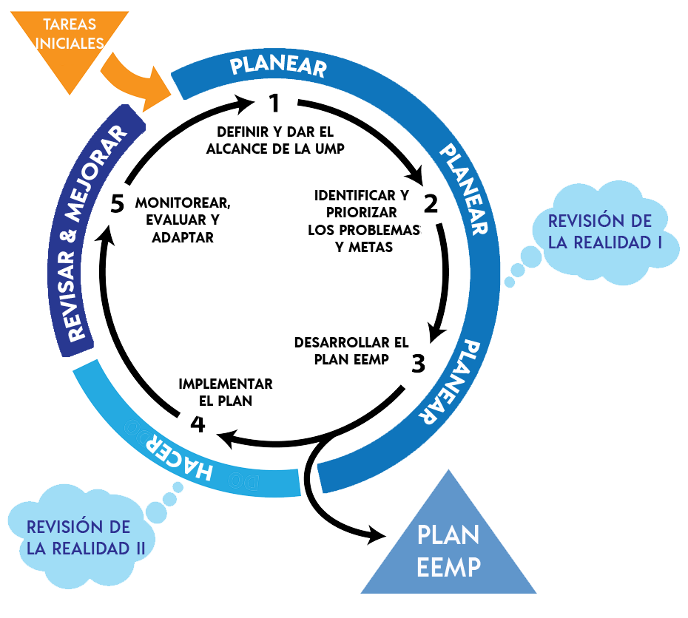
Los 5 pasos del ciclo EEMP

Slide 9
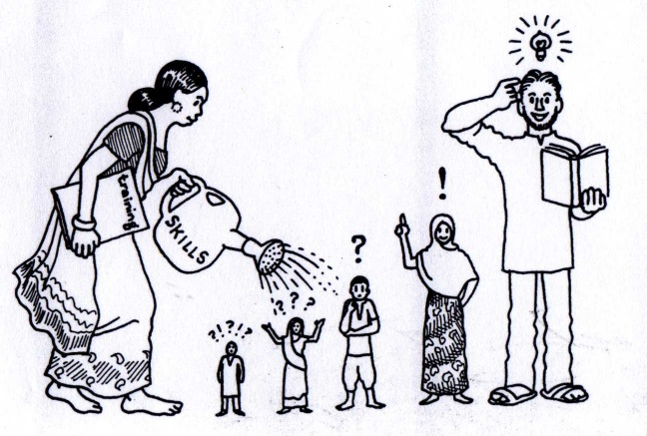
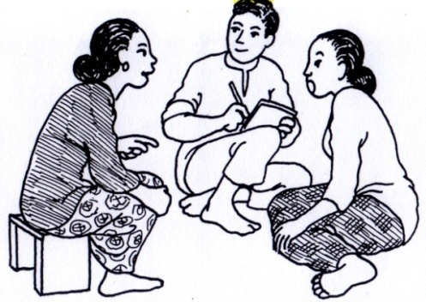
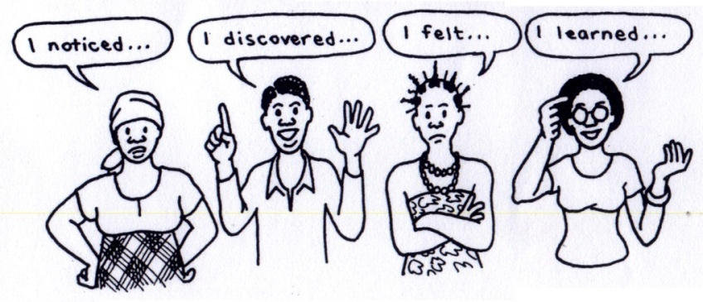
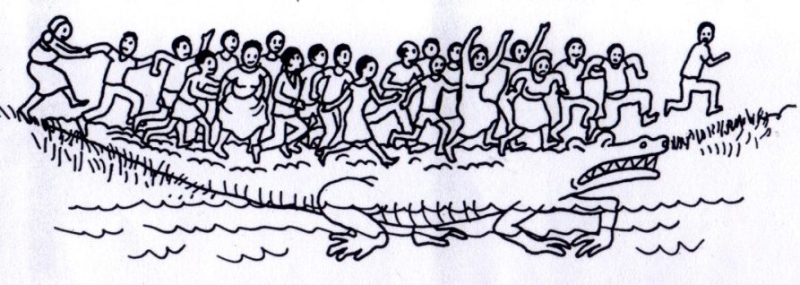
La PARTICIPACIÓN de las personas está en el centro del EEMP
Empoderamiento
Concientización
Acordar problemas y soluciones
Sentido de pertenencia
Confianza del grupo
Notes:
9

Slide 10
VISIÓN
METAS
PARTICIPACIÓN
PARTICIPACIÓN
CUMPLIMIENTO
FINANCIAMIENTO
DECISIONES INFORMADAS
OBJETIVO
1
OBJETIVO
2
OBJETIVO
3
INDICADOR
&
PUNTO DE REFERENCIA
INDICADOR
&
PUNTO DE REFERENCIA
INDICADOR
&
PUNTO DE REFERENCIA
ACCIONES
ACCIONES
ACCIONES

Slide 11
Esquema del plan EEMP
Plan EEMP para la UMP XXXX
1. Visión (Paso 1)
2. Antecedentes (Paso 1)
3. Principales amenzas y problemas (Paso 2)
4. Metas de manejo (Paso 2)
5. Objetivos, indicadores y puntos de referencia (Paso 3)
6. Acciones de manejo (Paso 3)
7. Cumplimiento (Paso 3)
8. Necesidades de datos e información (Paso 3).
9. Financiamiento (Paso 3)
10. Revisión del plan – frecuencia de revisiones

